Slide 1

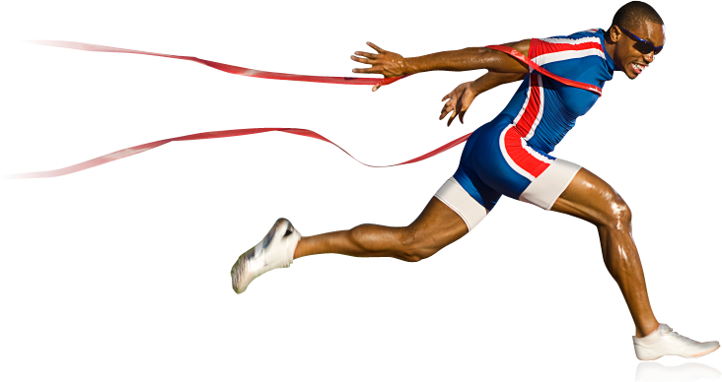
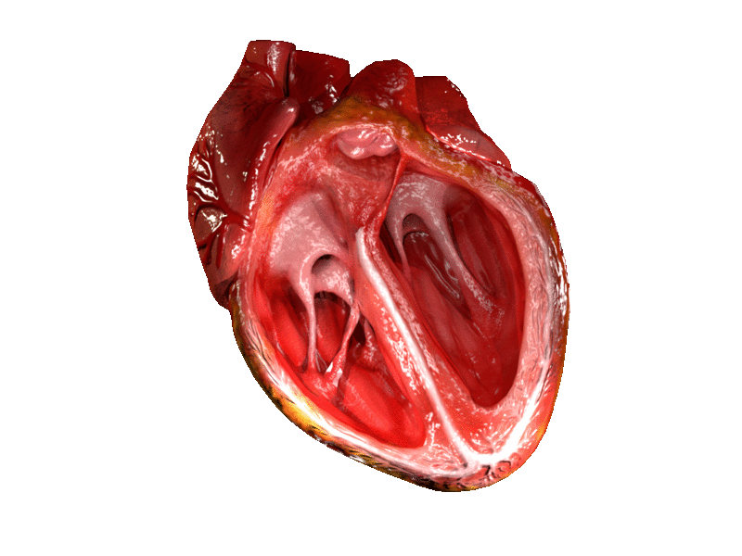
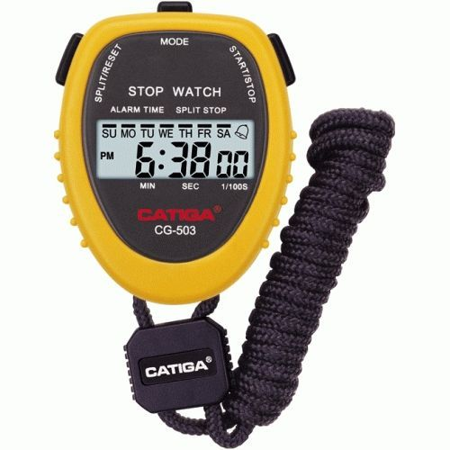
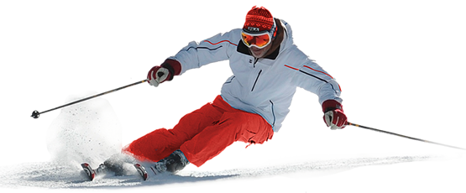
AEROBİK UYGUNLUK

Slide 2

Aerobik Uygunluk
Aerobik dayanıklılık
Aerobik güç
Aerobik kapasite
Dayanıklılık
Fitness
Fiziksel iş kapasitesi
Kardiyorespiratör uygunluk
Kardiyorespiratör dayanıklılık
Kardiyovasküler dayanıklılık
Kardiyovasküler fitness
Kardiyovasküler uygunluk
Maksimal oksijen alımı
Maksimal oksijen tüketimi
VO2max

Slide 3
Aerobik Uygunluk
Farklı teknik terimler kullanılarak ifade edilebilen aerobik uygunluk; yürüme, yüzme, hafif koşu veya bisiklete binme gibi, uzun süreye yayılan aerobik egzersizleri yapabilme becerisi olarak tanımlanabilmektedir.
Enerji harcanımının arttırılması, vücut yağ yüzdesinin ve kardiyovasküler hastalık risklerinin azaltılması ile yakından ilişkisi nedeniyle, çoğu biliminsanı tarafından, sağlıkla ilgili fiziksel uygunluk bileşenlerinin en önemlisi olarak kabul edilmektedir.

Slide 4
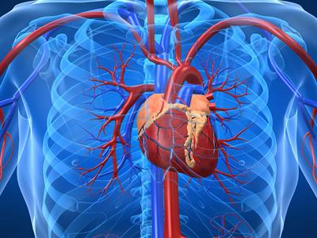
Aerobik Uygunluk
Aerobik uygunluk, solunum sistemi ile kalp ve dolaşım sisteminin yeterli ve uyum içerisinde çalışmasını ifade etmektedir.
Egzersiz, çalışan kasların oksijen ve enerji ihtiyacının artması nedeni ile kardiyorespiratuvar sistemi çalışmaya teşvik eder.
Aerobik uygunluk, yalnızca fiziksel gelişimi değil mental ve psikolojik gelişimi de desteklemektedir.

Slide 5
Aerobik Uygunluğun Etkileri
Dolaşım ve solunum sistemlerinin gelişmesini ve sağlıklı olmasını sağlar.
Yağ metabolizmasını uyarır ve verimli çalışmasını sağlar.
Vücuttaki stresin azaltılmasına katkıda bulunur.
Vücut yağ yüzdesinin kontrol edilebilmesini sağlar.
Kalp-damar sorunlarının önlenmesine/gecikmesine neden olur.
Daha az yorularak daha fazla iş üretilmesini sağlar.
Bireylerin psikolojik olarak daha güçlü olmasına yol açar.
Kemiklerin yoğunluğunun arttırılmasında etkilidir.

Slide 6
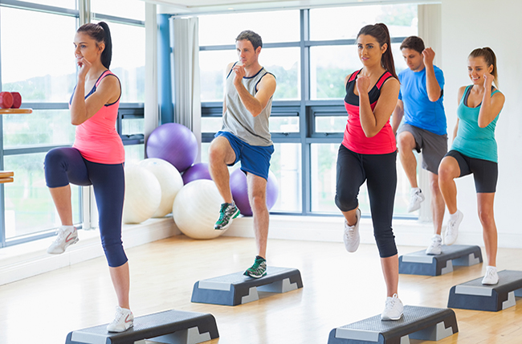
Aerobik Egzersizlerin Etkileri
Aerobik egzersizlerin düzenli olarak yapılması, vücutta uyum süreçlerinin ortaya çıkmasına neden olur.
Bunlar; kas, kalp-dolaşım ve hormon sistemleri üzerinde görülür.

Slide 7
Kas Sistemi Üzerindeki Etkiler
Kasların enerji üretebilme ve oksijen kullanma yeteneği artar.
Kaslarda uyum gerçekleşir ve Tip I kas liflerinde hacimsel artış gerçekleşir.
Kaslardaki kapiller sayısında artış gerçekleşir.
Kasların CHO kullanma yeteneklerinde artış meydana gelir.
Oksidatif enzim aktivitesi artar ve kasta enerji üretimi desteklenir.

Slide 8
Kalp-Dolaşım Sistemi Üzerindeki Etkiler
Kalp büyüklüğü (hacmi) artar.
Kalbin atım volümü (bir vurumda kalpten pompalanan kan miktarı) artar.
Kardiyak debi (bir dakikada kalpten pompalanan kan miktarı) artar.
İstirahat nabzında azalma meydana gelir.
Egzersiz sonrası toparlanma daha hızlı olur.
Kalp kaslarının kasılma kuvveti artar.
İstirahat tansiyon düzeyleri azalır.

Slide 9
Hormon Sistemi Üzerindeki Etkiler
Hormon sisteminin asıl amacı, egzersizin oluşturduğu stresin ortadan kaldırılmasına yardımcı olarak, egzersiz nedeniyle değişen fizyolojik duruma karşı cevapların oluşturulmasıdır. Aerobik egzersizler esnasında ortaya çıkan şu durumlar, metabolizma açısından anormaldir ve sinir sistemi ile birlikte hormon sisteminin devreye girmesiyle, normalleştirilmeye çalışılır:
Enerji tüketiminde ve vücut ısısında artış.
Vücuttaki elektrolit düzeyinde azalma.
Vücut içerisindeki asit-baz oranlarında değişim.
Diğer sistemlerin fonksiyonlarındaki değişim.

Slide 10
Solunum Sistemi Üzerindeki Etkiler
Aerobik performansın sınırlanmasında, solunum sistemi genel olarak etkili değildir. Çünkü, dolaşım sistemi tarafından akciğerlere kadar taşınan CO₂ gazının atılması ya da kanda bulunan hemoglobinlere O₂ bağlanması sürecinde O₂ moleküllerinin alveollerde hazır bulundurulması, solunum sistemi tarafından oldukça yeterli şekilde karşılanmaktadır. Genelde aerobik egzersizler sayesinde uyum göstermesi beklenen sistem, solunum sistemi değil, kalp-dolaşım sistemidir. Solunum sistemi yapısal olarak, kalp-dolaşım sistemi tarafından talep edilecek yükü karşılayacak kapasitededir.

Slide 11
Aerobik Uygunluğun Değerlendirilmesi
Aerobik uygunluk laboratuvar ve saha yöntemleri kullanılarak, direkt ya da endirekt olarak ölçülebilir. Kalp atım sayısının belirlenmesi, aerobik uygunluk düzeyinin belirlenmesinde ve uygulanacak/uygulanmakta olan egzersiz şiddetinin belirlenmesinde önemli bir role sahiptir.

Slide 12
Egzersiz Şiddetinin Belirlenmesi
Bireyin fiziksel uygunluk düzeyi,
Kalp hızını etkileyebilecek ilaç kullanımı,
Kardiyovasküler durum,
Fiziksel yaralanma riski,
Bireysel egzersiz tercihi,
Bireysel programın amaçları göz önünde bulundurularak egzersiz şiddeti belirlenmelidir.

Slide 13
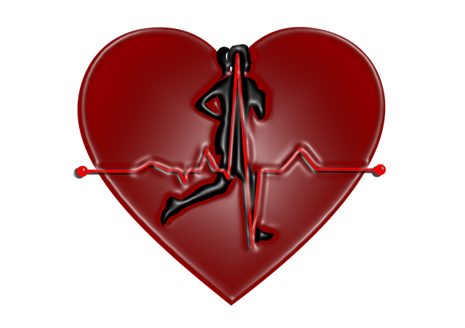
Egzersiz Şiddeti Belirleme Yöntemleri
Kalp Atım Hızı Yöntemleri
RPE (Algılanan zorluk düzeyi)
MET (Metabolik eşitlik)
Laktat Eşiği

Slide 14
Kalp Atım Hızı Yöntemlerinin Temeli
Kalp atım hızı ve VO₂max arasında doğrusal ilişki vardır.
Kalp hızı ile iş yükü/egzersiz şiddeti arasında da doğrusal bir ilişki bulunmaktadır.

Slide 15
Yüklenme Şiddetine Göre KAH Belirleme
1. Maksimal KAH, 220-YAŞ olduğundan, 20 yaşındaki bir kişi için maksimal KAH;
220 – 20 (YAŞ) = 200 atım/dk olarak hesaplanır.
Eğer bu kişinin % 80 yüklenme ile egzersiz yapmak istediğini varsayarsak;
200 X 80 / 100 = 160 atım/dk sonucuna ulaşırız.
Bu hesaplama, sedanter bireyler için, genel olarak geçerli olan formüldür ve sapma payı vardır.

Slide 16
Karvonen Yöntemine Göre KAH Belirleme
Karvonen yöntemindeki fark, önceki formülde yapılan, yüklenme şiddetinin oranlanması işlemine “İstirahat Nabzının” dahil edilmemesidir.
Bunun için maksimal KAH değerinden, istirahat nabzı çıkartılarak hesaplama yapılır ve çıkan sonuca istirahat nabzı tekrar ilave edilir.
Formül:
[(220- YAŞ – İstirahat Nabzı) X Yüklenme Şiddeti / 100] + İstirahat Nabzı

Slide 17
Karvonen Yöntemine Göre KAH Belirleme
Antrenmanlı ve 20 yaşındaki bir bireyin, %70 düzeyinde yüklenme için hedef kalp atım sayısını Karvonen yöntemi kullanarak hesaplamak istediğimizi ve bireyin istirahat kalp atım hızının 50 olduğunu bildiğimizi varsayalım.
(220 – 20 – 50) = 150
150 X 70 / 100 = 105
105 + 50 = 155 atım/dk
olarak hesaplarız.

Slide 18
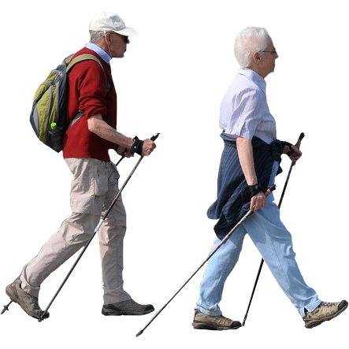
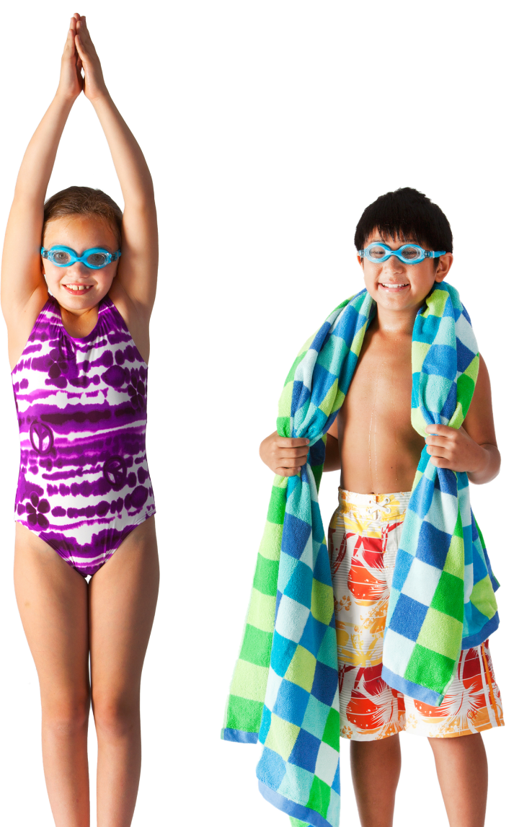
AEROBİK UYGUNLUK TESTLERİ

Slide 19
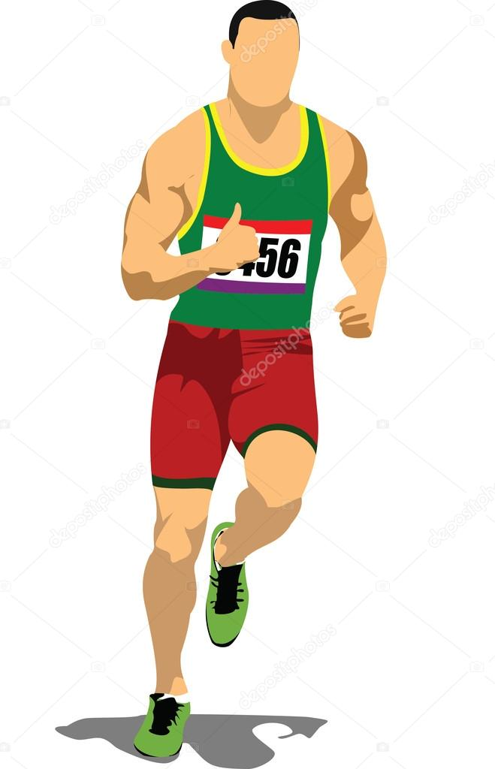
Aerobik Sistem
Aerobik, enerji üretiminde oksijen kullanımının gerekli olduğu süreci ifade eder.
Bu sistem temel besin maddeleri olan, karbonhidrat, yağ ve proteinlerin oksijen ile tamamen parçalanarak, CO₂ ve H₂O’ya dönüştüğü sistemdir.
Bu sistem diğer iki anaerobik sisteme göre daha karmaşık ve daha fazla kimyasal reaksiyon gerektirir.
Fakat bu sistemde çok daha fazla enerji (ATP) elde edilmektedir.

Slide 20
Aerobik Sistem
Aerobik sistem yağların enerji olarak kullanıldığı tek sistemdir. Bir molekül yağ asidinin oksijenli ortamda parçalanması sonucu karbonhidratlara göre çok daha fazla ATP üretimi gerçekleşir.
Bundan dolayı anaerobik sisteme göre enerji üretim miktarı açısından oldukça etkilidir.
Aerobik sistemde, oksijenin kaslara ve kas içindeki mitokondriye (hücrenin enerji üretim yeri, fabrikası) ulaşması gerekir.

Slide 21
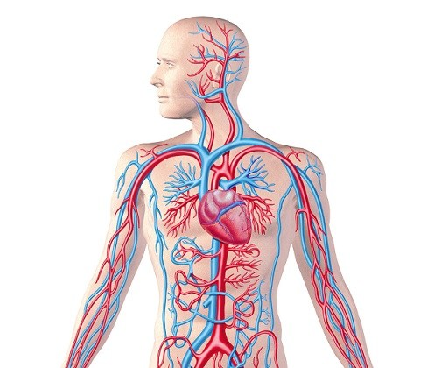
Aerobik Sistem
Aerobik sistemde daha fazla enerji üretilmesine ek olarak, LA gibi bir yan ürün oluşmaz. Yalnızca ATP, CO₂ ve H₂O oluşur. ATP gerekli enerji için kullanılır. CO₂ kas hücresinde kana diffüze olur. Kandan solunum organına ve oradan ekspresyon yoluyla atmosfere verilir. H₂O ise, hücre için gerekli olduğu için, sitoplazmada kalır.

Slide 22
Aerobik Uygunluk
Aerobik uygunluk, alınan oksijenin taşınma ve kullanılma kapasitesini ifade eder.
Kişinin birim zamanda kullanabildiği O₂ miktarı ne kadar fazla ise kişinin aerobik kapasitesi o derece yüksek demektir.
Aerobik uygunluk; solunum, kalp ve dolaşım, kaslar gibi önemli organlar ve sistemlerin yeterliliğini kapsar.
Aerobik uygunluk geliştiğinde fiziksel, mental sağlık ve performans da güçlenir.

Slide 23
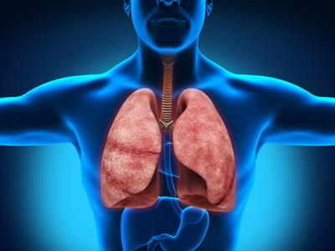
Aerobik Uygunluk
Yapılan işle harcanan enerji dengesidir. O₂ borçlanmasına girmeden, yeterli O₂ ortamında ortaya konan dayanıklılık tamamen organizmanın aerobik enerji üretimine dayalı olarak ortaya çıkan her kondisyon özelliğidir.
Kişinin maksimal yüklenmeli bir çalışma anında kullandığı maksimal O₂ miktarıdır.

Slide 24
AEROBİK UYGUNLUK
Aerobik, oksijen kullanılarak enerjinin üretilmesi anlamındadır. Aerobik uygunluk; alınan oksijenin hücrelere ve dokulara taşınması ve kullanılmasını ifade eder. Kişinin birim zamanda kullanabildiği O₂ miktarı ne kadar fazla ise kişinin
aerobik kapasitesi o derece yüksek demektir.
VO₂max= Aerobik Kapasite = Aerobik Güç
Bir kişinin bir dakikada bir kg ağırlığı başına kullanabildiği oksijenin ml miktarıdır.

Slide 25
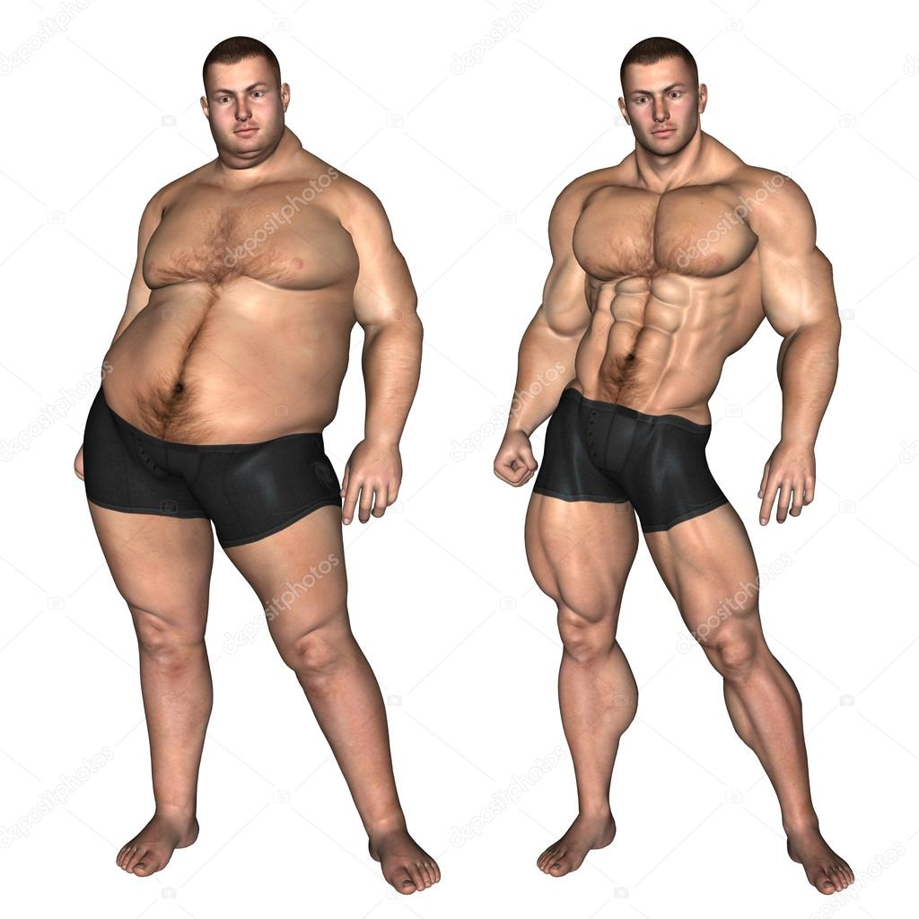
Aerobik Uygunluk
Yeterli oksijen alınmaz ise
Yağlar yeteri kadar yakılamaz.
Yağ birikimi artar.
Şişmanlık gerçekleşir.
Obezite riski yükselir.
Kas ve karaciğer glikojeni kullanılır.
Glikojen depoları azalır.
Laktik asit artar.
Asit ortamı oluşur.
Yorgunluk artar.

Slide 26
Aerobik Uygunluk Değerlendirilmesi
Aerobik testler kardiovasküler dayanıklılık ile eş anlamlı olarak da kullanılan aerobik gücü ölçer.
Kardiovasküler (veya aerobik) dayanıklılık, yorgunluk olmadan egzersize devam ettirme yeteneğini ifade eder ve birçok spor aktivitesi için önemli bir bileşendir. Bir kişinin aerobik seviyesi, çalışan kaslara vücut tarafından taşınan oksijen miktarına ve kasların bu oksijeni kullanma yeteneğine bağlıdır.

Slide 27
AEROBİK UYGUNLUK DEĞERLENDİRMESİ
Aerobik uygunluk değerlendirmesinde kullanılan yöntemler başlıca,
Direkt Yöntemler
Endirekt Yöntemler
olarak iki grupta incelenmektedir.

Slide 28
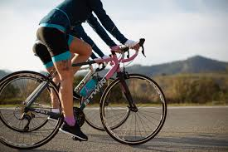
Aerobik Uygunluk Testleri
Submaksimal Testler
Bisiklet Testleri
Basamak Testleri
Yürüyüş Testleri
Maksimal Testler
20 m Mekik Koşu Testi
Maksimal Oksijen Tüketimi Testi
Zamana veya Mesafeye Karşı Koşu Testi

Slide 29
BİSİKLET ERGOMETRESİ TESTLERİ
Amaç, submaksimal bir test sonucu kişinin oksijen tüketim kapasitesini dolaylı olarak saptamaktır.

Slide 30
BİSİKLET ERGOMETRESİ TESTLERİ
Sağlık kontrolleri yapılmış bireyden, pedalı 6 dk. veya kalp atım sayısı (KAS) sürekli arka arkaya 2 dk. aynı sayıda ya da iki okuma arasındaki fark en az 4 atım oluncaya kadar çevirmesi istenir. Hız göstergesi 20 km/s veya metronom ile 50 devir/dk. olacak şekilde pedal çevrilir. Erkekler için direnç 150 watt (900 kpm), Bayanlar için 125 watt (750 kpm) düzeyinde olacak şekilde pedal çevrilmeye başlanmalıdır.

Slide 31
BİSİKLET ERGOMETRESİ TESTLERİ
Kalp atım sayıları her dakikanın son 15 saniyesinde ölçülür. Test sırasında olması gereken KAS 120 ile 170 atım/dk. arasında olmalıdır. Eğer KAS 2 dk. içinde 120’ye çıkmaz ise direnç 1/2 oranında arttırılır. Bununla birlikte 3 dk. veya daha az bir zamanda KAS 170’in üzerine çıkıyorsa direnç 1/2 oranında azaltılır. Test iki defa arka arkaya ölçümde aynı KAS elde edilinceye kadar devam edilir.

Slide 32
DEĞERLENDİRME
Kadınlar ve erkekler için litre/dakika ve ml/kg/dakika cinsinden olmak üzere, iki farklı birim kullanılarak tahmini oksijen tüketimi değeri verilebilmektedir. İkinci değer bütün vücut ağırlığını dikkate aldığından, değerlendirme açısından daha önemlidir

Slide 33
COOPER TESTİ
Kenneth Cooper‘ın sporcuların aerobik güçlerini belirlemek için geliştirdiği bu test, 12 dakikalık koşu/yürüyüş şeklinde gerçekleştirilir. Cooper’ın 1968’ın geliştirdiği ve MacNaughton tarafından 1990 yılında gözden geçirdiği testin laboratuvar ölçüm sonuçlarıyla arasında 0,9’luk bir korelasyon olduğunu saptamıştır. Katılımcılardan, aerobik güçleri doğrultusunda 12 dakika koşarak ya da yürüyerek bu zamanı doldurmaları ve kat edebilecekleri en fazla mesafeyi kat etmeleri stenir.

Slide 34
COOPER TESTİ NASIL GERÇEKLEŞTİRİR
400 metrelik parkur, Kronometre, Düdük, Yardımcı Personel:
Sporcu standart ısınma yapmalıdır.
Test yöneticisi, “Başla" komutunu verir, kronometre çalışır ve sporcu koşmaya başlar.
Yardımcı, her turda (400 m) kalan tur sayısını ve geçen süreyi sporculara bildirir.
12 dakika sonunda, sporcuların koşu mesafeleri, en yakın 10 m olacak şekilde kaydedilir.

Slide 35
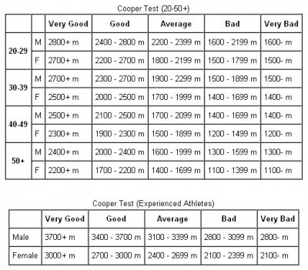
COOPER TESTİ NASIL DEĞERLENDİRİLİR
Bu testin değerlendirmesi için standart tablolar kullanılabilir ya da formül kullanılarak sonuç değerlendirilebilir.
VO₂max = (22,351 x km) – 11,288

Slide 36
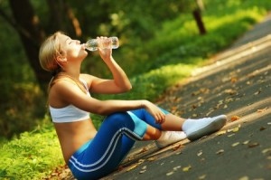
Metabolik Eşdeğer (MET)
Metabolik eşdeğer enerji maliyetini ifade etmek için kullanılan bir diğer kavramdır.
1 MET, kişinin dinlenme halinde dakikada yaktığı enerji miktarıdır ve 1,25 kaloriye eşittir. Bir başka deyişle, dinlenme esnasında tüketilen oksijen miktarıdır ve 3,5 ml/kg/dk‘dır.

Slide 37

Metabolik Eşdeğer (MET)
Enerji tüketim hızı, iş seviyesine veya aktivite düzeyine göre kategorize edilerek sınıflandırılır.
Kişinin egzersiz sırasında en fazla tüketebileceği oksijen miktarının (VO₂maks) eşdeğeri 10 MET olup, egzersiz yoğunluğu, VO₂maks’ın % 60-80’ine karşılık gelecek şekilde, 6-8 MET olarak düzenlenir.

Slide 38
Metabolik Eşdeğer (MET)
1,5 MET hafif aktiviteleri, 4,5 MET orta düzeydeki aktiviteleri, 6 MET şiddetli aktiviteleri gösterir.

Slide 39
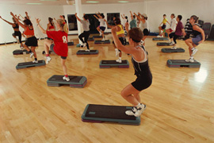
Metabolik Eşdeğer (MET) Hesaplaması
Herhangi bir MET değerinin VO2 karşılığının hesaplanması için, MET değeri ile 3,5 değeri çarpılır.
  -Örneğin, tipik bir step-aerobik seansı 7 MET civarındadır.
  -Bu durumda, tipik bir step-aerobik seansında oksijen tüketimi :
    3,5 mL/kg/dak x 7 MET= 24,5 mL/kg/dk
    olur.

Slide 40
Metabolik Eşdeğer (MET) Hesaplaması
Aktivite | MET
Aerobik dans | 6,5
Badminton | 4,5
Basketbol | 6,0
Bisiklet egzersiz makinesi | 7,0
Bisiklete binme | 6,0
Boks | 9,0
Vücut ağırlığıyla hareketler | 3,5
Kano | 3,5
Dans | 4,5
Hentbol | 10,0
Fitness salonu çalışmaları | 5,5
Hiking | 6,0
Ev işleri | 5,5
Avcılık | 5,0
Jogging | 7,0
Dağcılık | 8,0
Raketbol | 7,0
İp atlama | 10,0
Koşu | 8,0
Scuba diving | 7,0

